Slide 1
Передвижка зданий

Slide 2
Перемещение зданий
совокупность инженерно-технических и строительных работ, проводимых с целью изменения местоположения строений.
Перемещение из одного места в другое может производиться одним из двух основных способов: путём разборки объекта и его сборки в пункте назначения, или же путём транспортировки объекта целиком.

Slide 3
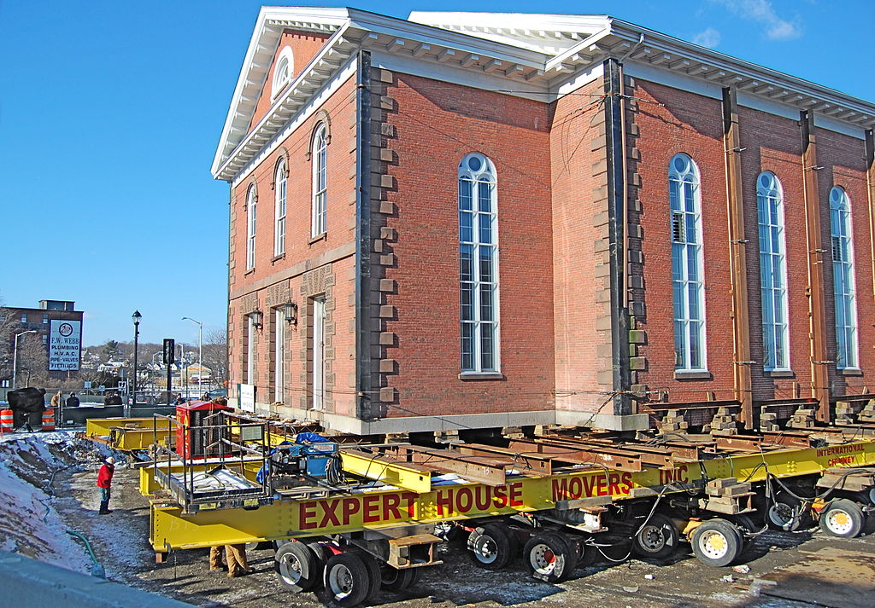
Перемещения исторического здания церкви XIX века на тележке с гидравлическим приводом в городе Сейлем, штат Массачусетс

Slide 4
Во втором случае не предусматривается не только полной разборки зданий, но и внесения каких бы то ни было значительных структурных изменений в конструкцию здания и вмешательств в архитектурно-художественные элементы. Если расстояние невелико, здание может быть помещено на временные рельсовые тележки. В противном случае используются колёсные платформы. Подобные перемещения могут быть достаточно сложными и требуют удаления выступающих частей здания, таких как дымовые трубы, а также препятствий на пути, таких как линии электропередачи или деревья. В некоторых случаях передвижка зданий осуществляется без выселения проживающих в нём людей.

Slide 5
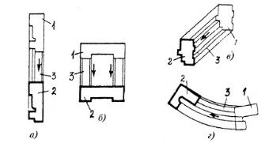
Способы передвижки зданий
а) линейная передвижка вдоль длинной оси; б) поперек длинной оси; в) под углом; г) криволинейная передвижка; 1-здание до передвижки; 2- здание после передвижки;
3-пути передвижки;

Slide 6
Причины перемещения зданий могут быть самыми разными: от причин коммерческого характера (например, для улучшения вида), до задач сохранения ценных или исторически значимых зданий. Перемещения могут быть сделаны просто по желанию владельца, или для отделения здания от участка земли, на котором оно стоит. Передвижка зданий, как правило, выполняется в том случае, если изначальное местоположение здания было выбрано неудачно, и его перемещение предпочтительно с точки зрения градостроительства, для приведения планировки районов в соответствие генеральному планированию.

Slide 7
Проектирование передвижки заключается в разработке конструкций новых фундаментов, элементов пути с передвигающими механизмами и временных устройств, заменяющих фундамент и воспринимающих нагрузки от стен во время передвижки.
Передвигают здание по рельсам с помощью катков. Ширина рельсового пути — 0,8.„О,85 м. Рельсы укладывают в две и более ниток, но чаще ограничиваются четырьмя.

Slide 8
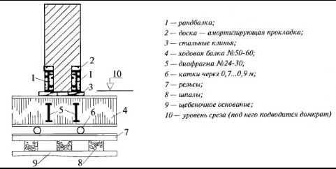
Проектирование передвижки зданий
1-рандбалка;
2-доска-амортизирующая прокладка;
3-стальные клинья;
4-ходовая балка;
5-диафрагма;
6-катки через 0,7...0,9 м;
7-рельсы;
8-шпалы;
9-щебеночное основание;
10- уровень среза (под него подводится домкрат)

Slide 9
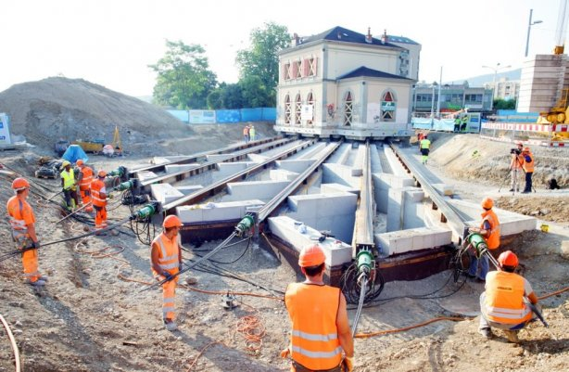
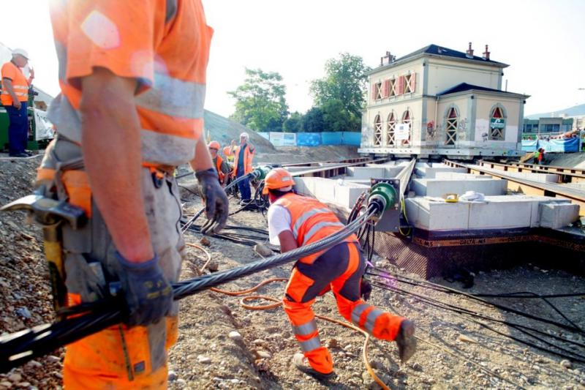
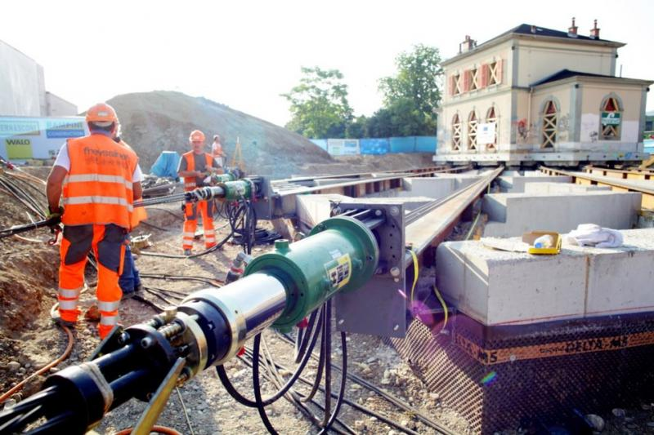
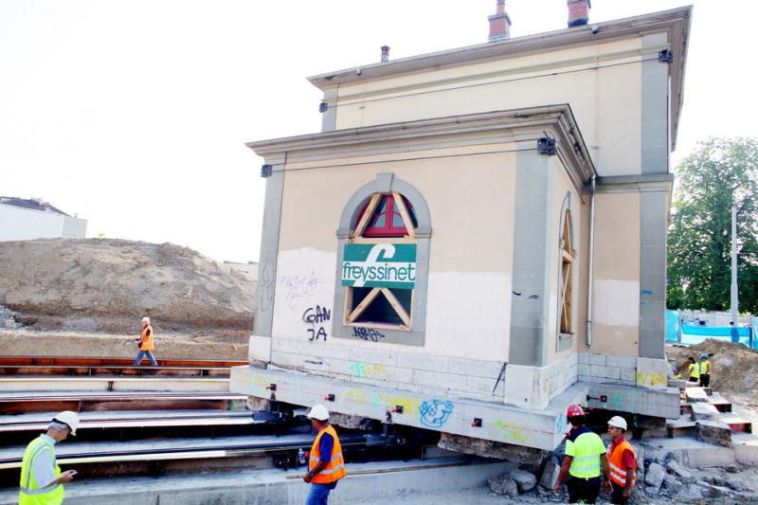
Передвижка здания на рельсах

Slide 10
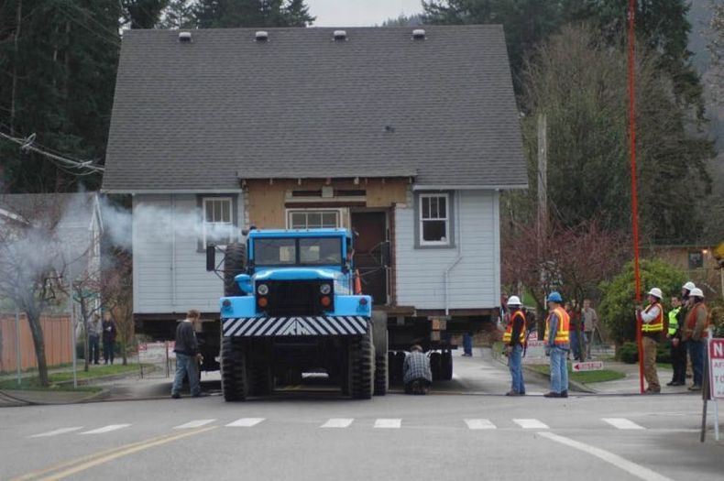
Перевозка дома

Slide 11
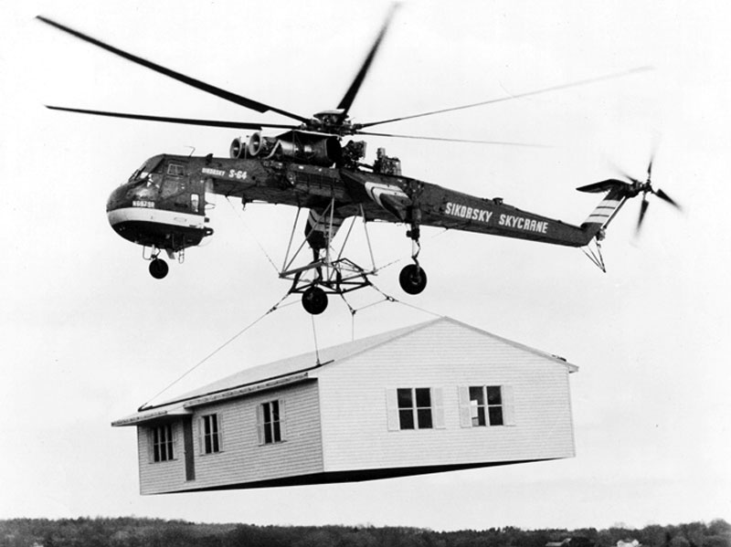
Передвижка здания с помощью воздушного транспорта

Slide 12
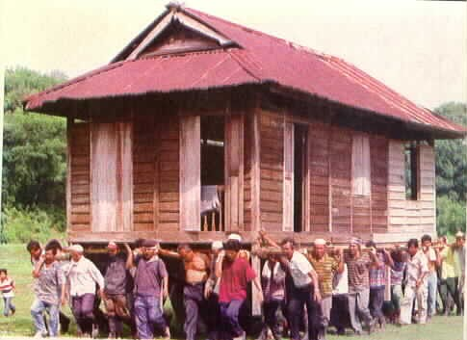
В крайнем случае можно и так

